Slide 1



End-to-End Verantwortlichkeit in der Praxis
https://github.com/SchweizerischeBundesbahnen/scion-workbench
Christoph Bühlmann, SBB
Daniel Wiehl, mtrail GmbH
Simon Eggler, mtrail GmbH

Slide 2
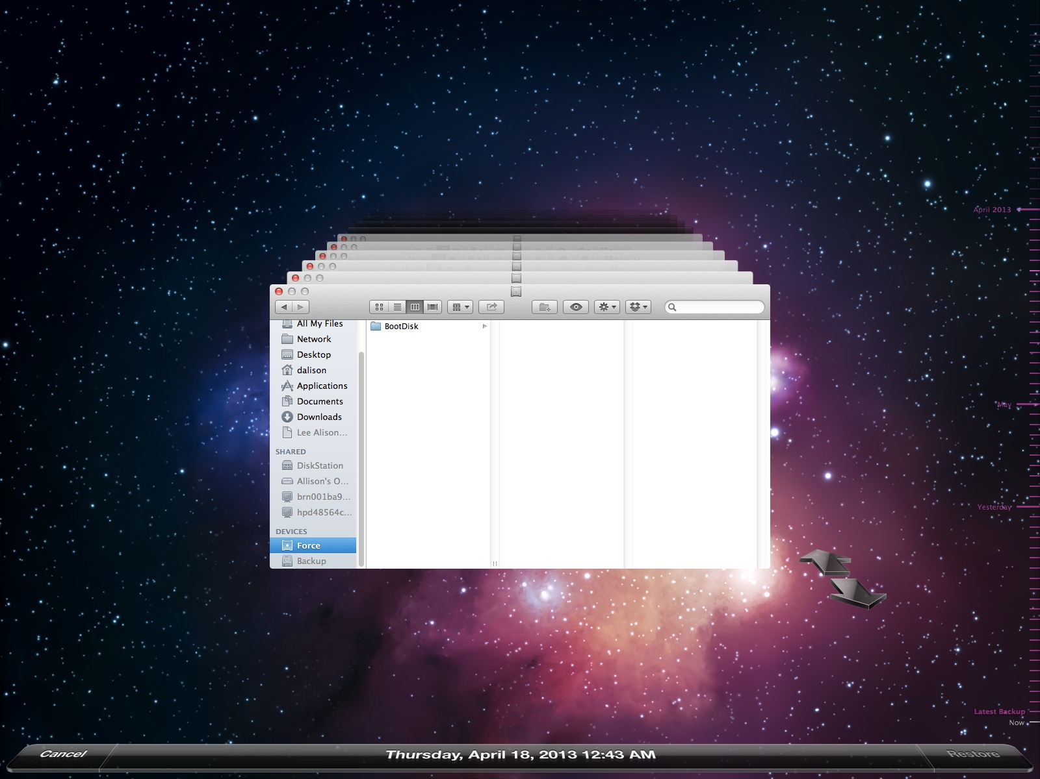
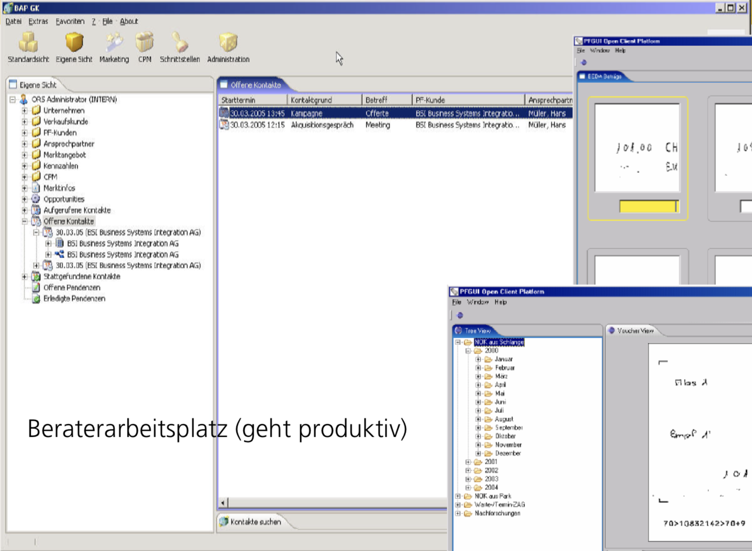
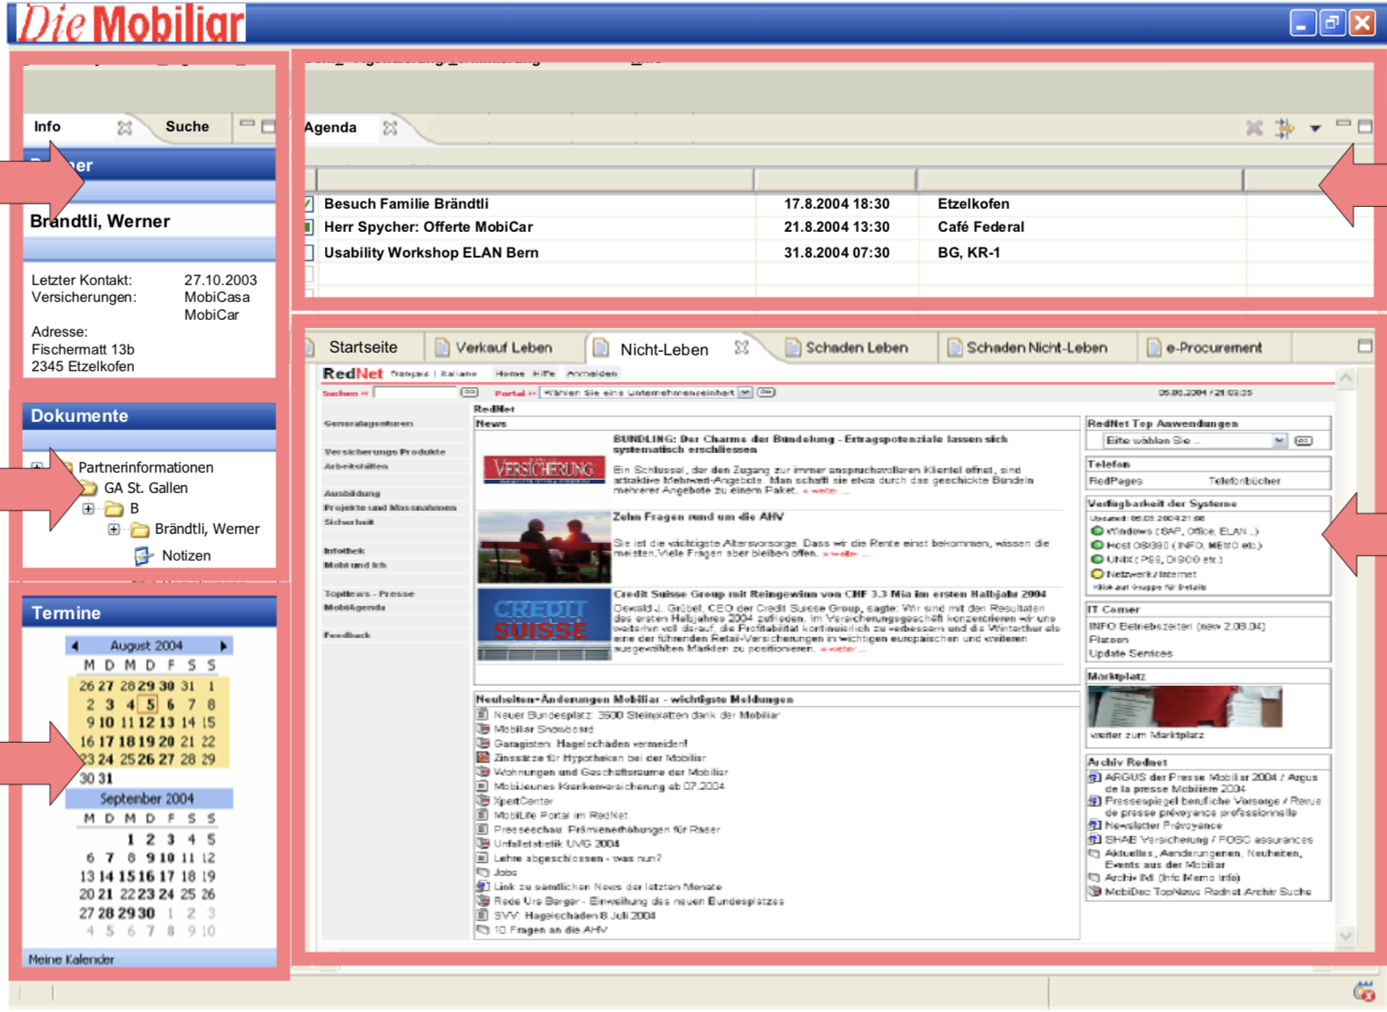
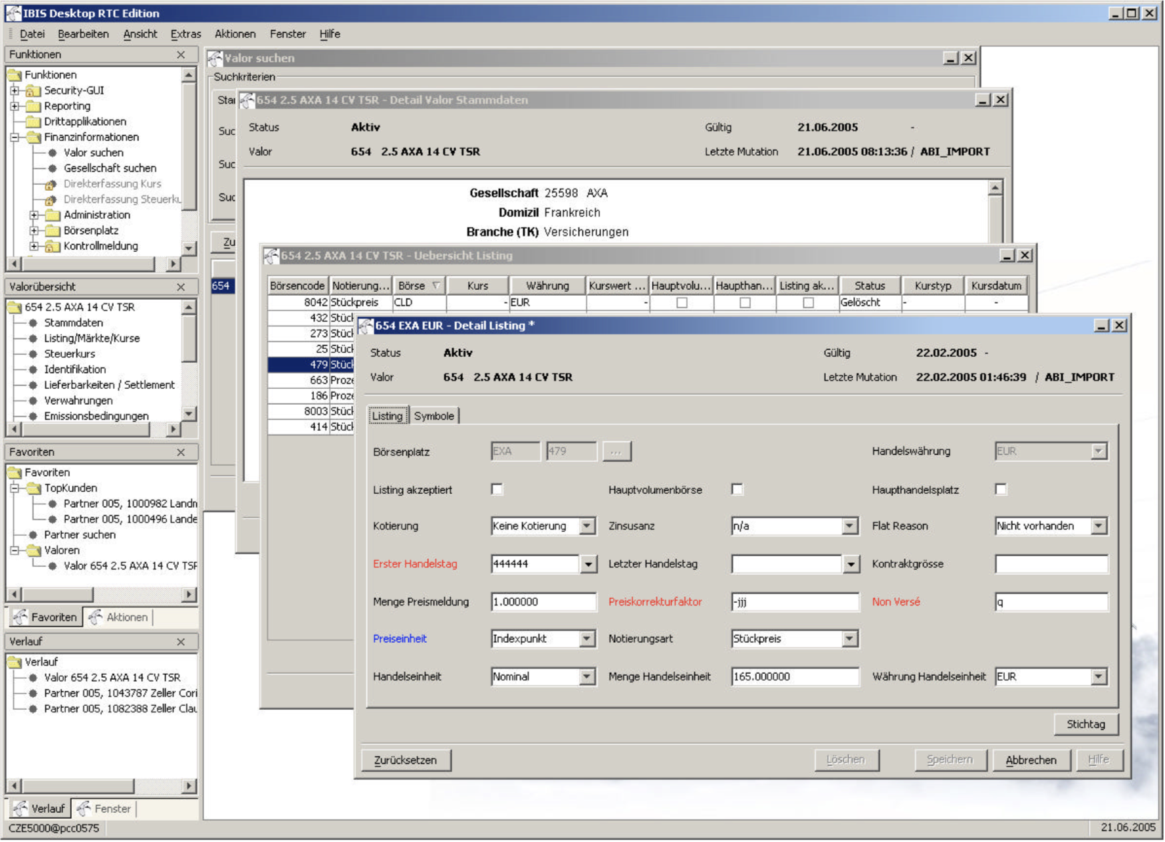
https://www.davidalison.com/2013/05/hard-disk-clicking-and-time-machine.htm, http://www.berner-architekten-treffen.ch/event/1l
Notes:
Frage damals.

Slide 3
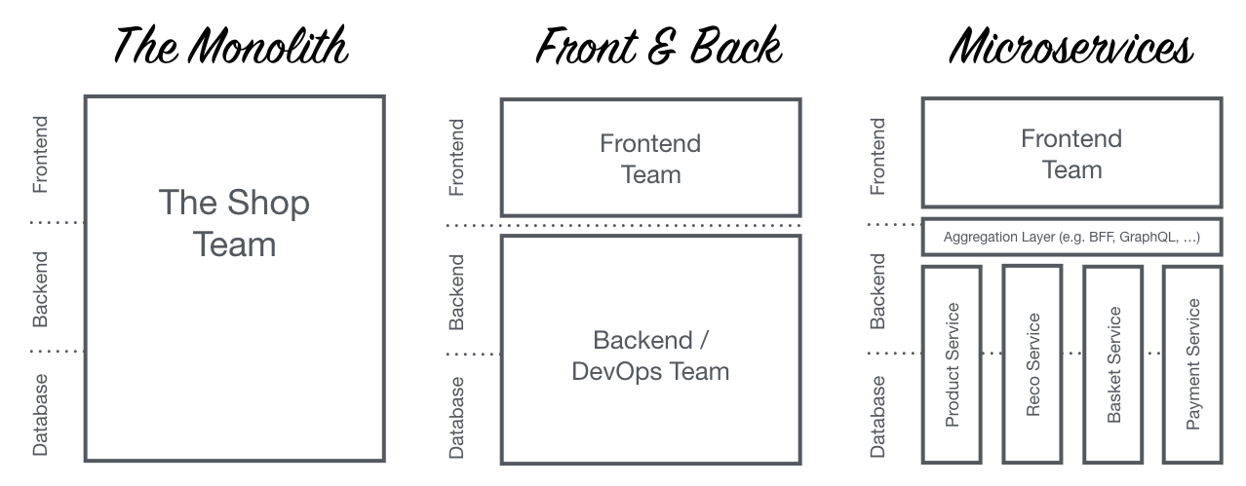
https://imgur.com/gallery/LGAZEqu
Notes:
Situation heute. Mit modularisiertem monolithischem Frontend
lifecycle, technolgie.
EOL, End of Trend, Intranet/Extranet wachen zusammen
- Web ist das neue Rich.

Slide 4
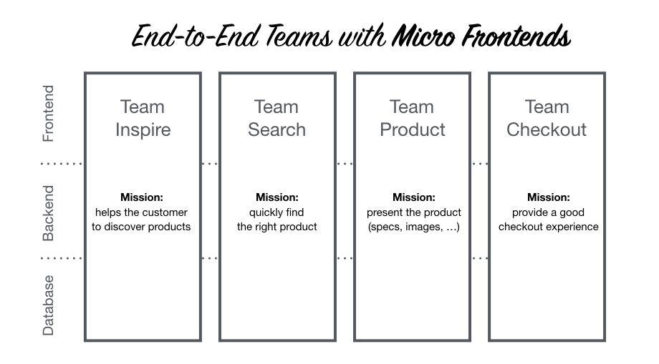
Notes:
Einleitung in die Domäne
Prozess / Integration
Zur Laufzeit Applikationen mit unterschiedlichen Technologien austauschen.
Es gibt keine Lösung am Markt.
Bis zu vierzig Teams am gleichen Produkt. Jeden Team kann unabhänig jederzeit deployen.

Slide 5
workbench
Notes:
Einleitung in die Domäne
Prozess / Integration
Zur Laufzeit Applikationen mit unterschiedlichen Technologien austauschen.
Es gibt keine Lösung am Markt.
Bis zu vierzig Teams am gleichen Produkt. Jeden Team kann unabhänig jederzeit deployen.

Slide 6
«You build it, you run it.»
Werner Vogels, Amazon
Notes:
Voraussetzungen schaffen für: You build it, you run it
“The traditional model is that you take your software to the wall that separates development and operations, and throw it over and then forget about it. Not at Amazon. You build it, you run it. This brings developers into contact with the day-to-day operation of their software. It also brings them into day-to-day contact with the customer. This customer feedback loop is essential for improving the quality of the service.” -- Werner Vogels in “A conversation with Werner Vogels” in ACM Queue, May 2006
Pain Points:
- Skalierung (viel Arbeit am gleichen Stück)
- Flexibilität / Änderungsgeschwindigkeit
- Schnelles Kundenfeedback
- Release –unabghängigkeit und –zyklen
- Time to Market bzw. Customer
Teile aus https://scs-architecture.org/ und https://micro-frontends.org/

Slide 7
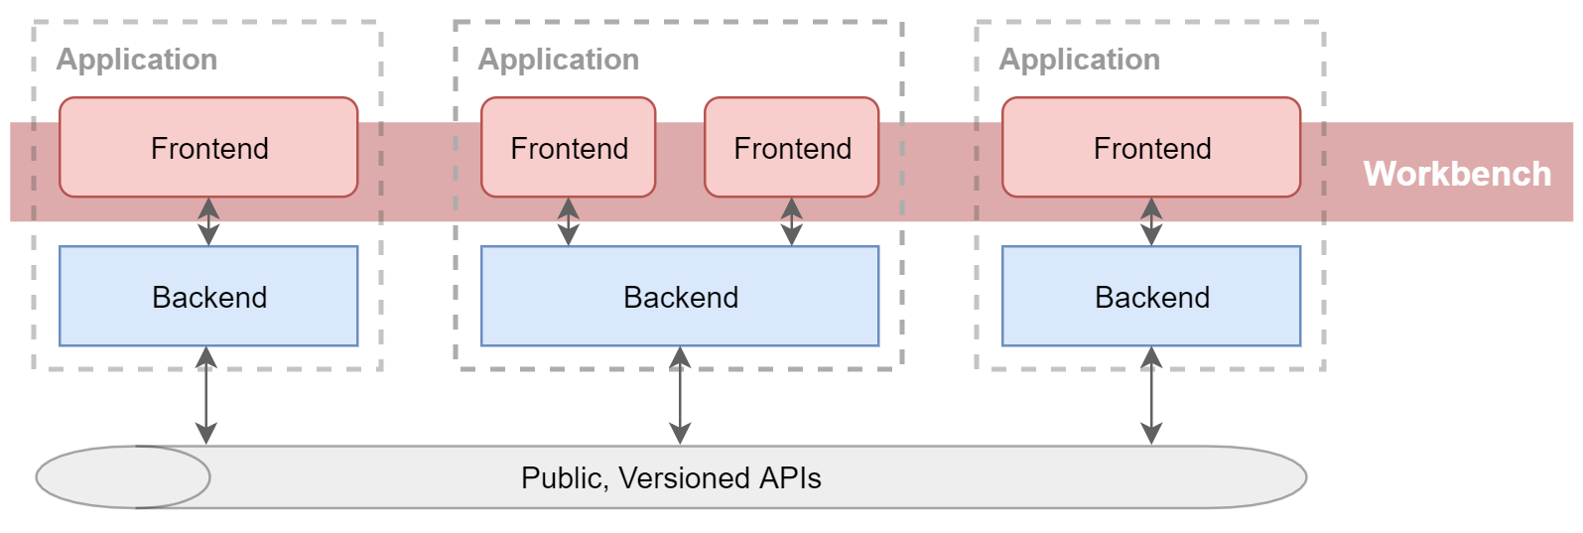
Notes:
- End to End Verantwortung in den Team
- Teams bzw. Applikationen geschnitten nach Business Capabilities
- lose Kopplung und hohe Kohäsion
- Alle Teams haben
- Die nötigen Skills
- die Entscheidungsgewalt
- Klare Daten- und damit UI Ownership
- Möglichst wenig Handover / Schnittstelle zur Aussenwelt
- Kunde will eine Applikation, am liebsten über die ganze SR40 Umgebung
- Details zur Integration (Microfrontends ist nicht die ganze Warheit)

Slide 8
https://www.app.com/#/(view.1:person/39//view.2:person/38)?viewgrid=WyJ2aWV3cGFydC4xIiw
App 1
App 1
App 1
App 1
App 2
App 3
App 2
Yes
No
Cancel
App 4

Slide 9





Host App
App 1
Manifest
capabilities
intents
Manifest
capabilities
intents
App 2
EP
EP
EP
EP
EP
EP
Frontend
Frontend
Backend
Backend

Slide 10
MANIFEST
{
"intents": [
{
"type": "view",
"qualifier": {
entity: "zugfahrt",
id: "*"
}
}
]
}
MANIFEST
{
"capabilities": [
{
"type": "view",
"qualifier": {
entity: “zugfahrt",
id: "*"
},
"properties": {
"path": "/zugfahrten/:id",
}
}
]
}
openIntent(Zugfahrt, Id:42)

Slide 11
It's Showtime

Slide 12
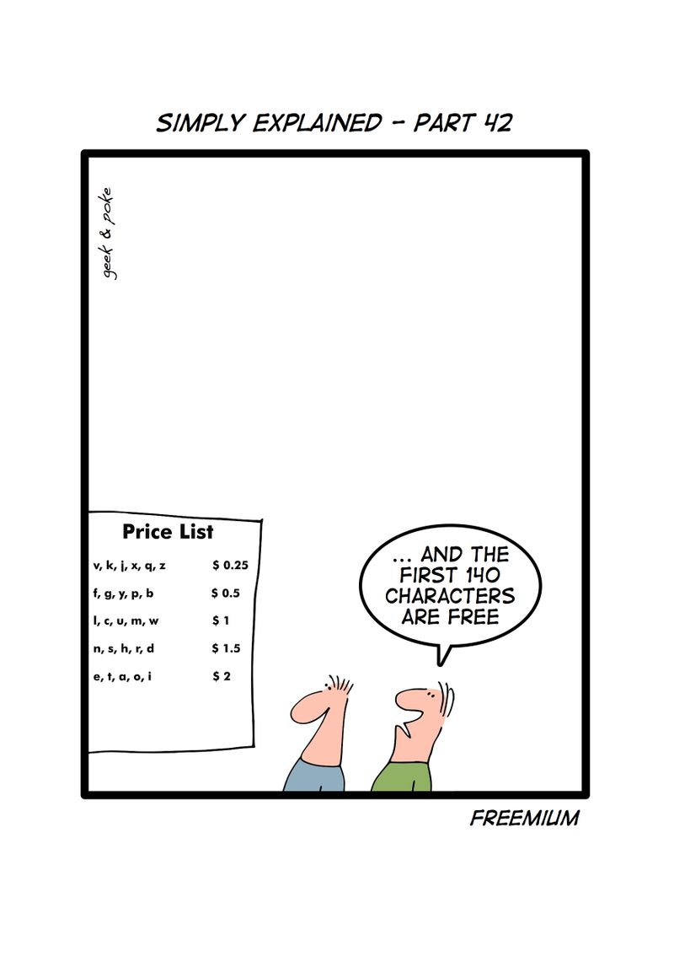
http://geek-and-poke.com
MICRO-GUI
IS
DECOUPLING
Notes:
Welchen Preis muss man bezahlen/Was gilt es zu beachten
Schnelle Aufstartzeit zwingend
Separates ‘DOCUMENT’ pro Applikationsinstanz
Iframe-Begrenzung kann nicht verlassen werden

Slide 13
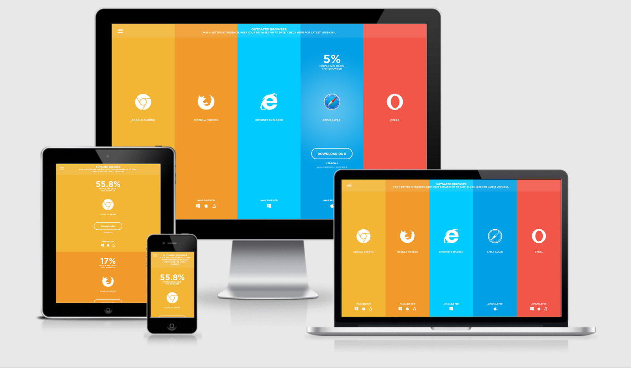
https://responsivedesign.is/examples/outdated-browsers/
Notes:
Ausblick
Responsive Design
Theming
Multi Browser

Slide 14



https://github.com/SchweizerischeBundesbahnen/scion-workbench

Slide 15
Fragen
https://github.com/SchweizerischeBundesbahnen/scion-workbench

